Slide 1




Ô số bí mật
1
1
2
10 000
2
3
4
3
4
Notes:
Chọn các số sẽ liên kết với câu hỏi.
Sau khi HS trả lời xong sẽ chọn 1 hộp quà. Click vào hộp quà sẽ liên kết với phần thưởng.
Số bí mật: 10 000: GV giới thiệu vào bài.
Click vào số 10 000 chuyển slide bài mới.

Slide 2
Câu 1:
Em hãy đọc số
8934
Tám nghìn chín trăm ba mươi tư
Notes:
- Click 1 lần ra đáp án. Ấn vào đáp án (hiện hình bàn tay) trở về slide đầu.

Slide 3
Câu 2:
Em hãy cho biết số gồm:
3000 + 400 + 20
3420
Notes:
- Click 1 lần ra đáp án. Ấn vào đáp án (hiện hình bàn tay) trở về slide đầu.

Slide 4
Câu 3:
Em hãy cho biết chữ số 4 trong
số 7741 thuộc hàng nào?
Hàng chục
Notes:
- Click 1 lần ra đáp án. Ấn vào đáp án (hiện hình bàn tay) trở về slide đầu.

Slide 5
Câu 4:
Số liền sau của số 6532 là số nào?
6533
Notes:
- Click 1 lần ra đáp án. Ấn vào đáp án (hiện hình bàn tay) trở về slide đầu.

Slide 6

Notes:
- Click vào hình bàn (hiện hình bàn tay) trở về slide đầu.

Slide 7


Notes:
tặng sao or điểm theo lớp.
Click vào hình ngôi sao (hiện hình bàn tay) trở về slide đầu.

Slide 8
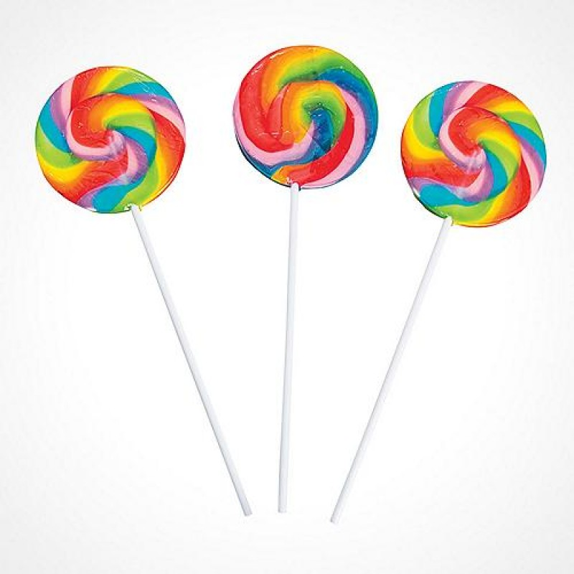
Notes:
- Click vào kẹo (hiện hình bàn tay) trở về slide đầu.

Slide 9
Notes:
- Click vào hình ngôi sao (hiện hình bàn tay) trở về slide đầu.

Slide 10
Toán Số 10 000 – Luyện tập
SGK/Tr97

Slide 11
1000
1000
1000
1000
1000
1000
1000
1000
1000
1000
1000
1000
1000
1000
1000
1000
1000
1000
1000
1000
1000
1000
1000
1000
1000
1000
1000
8000
9000
10 000
10 000 đọc là mười nghìn hoặc một vạn

Slide 12
Luyện tập

Slide 13
Bài 1: Viết các số tròn nghìn từ 1000 đến 10 000.
1000
2000
3000
4000
5000
6000
7000
8000
9000
10 000

Slide 14
Bài 2: Viết các số tròn trăm từ 9300 đến 9900.
9300
9400
9500
9600
9700
9800
9900

Slide 15
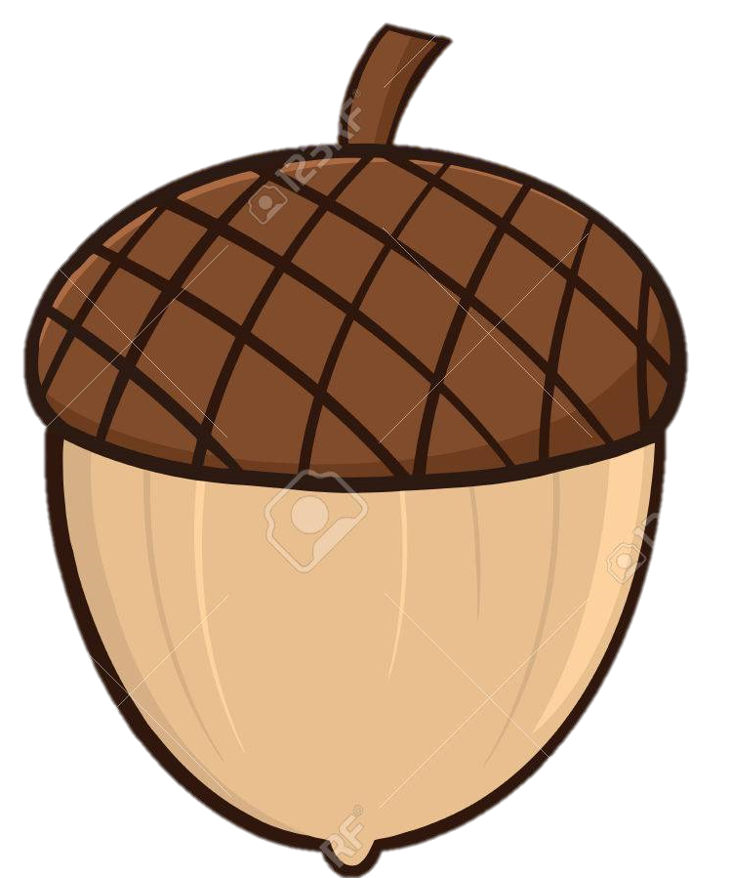
Bài 3: Viết các số tròn chục từ 9940 đến 9990.
9940
9950
9960
9990
9980
9970

Slide 16
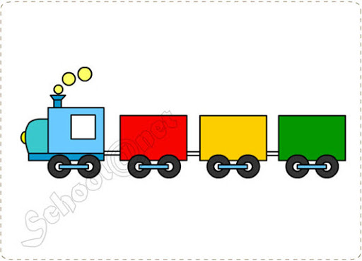
Bài 4: Viết các số từ 9995 đến 10 000.
9995
9996
9997
9998
9999
10 000

Slide 17
Bài 5: Viết số liền trước, số liền sau của mỗi số :
2665 ; 2002 ; 1999 ; 9999 ; 6890.
Số liền trước
Số đã cho
Số liền sau
2664
2665
2666
2001
2002
2003
1998
1999
2000
9998
9999
10 000
6889
6890
6891

Slide 18
6. Viết tiếp số thích hợp vào dưới mỗi vạch:
I-------I-------I-------I-------I-------I-------I-------I-------I-------I-------I
9990
9991
9992
9993
9994
9995
9996
9997
9998
9999
10 000

Slide 19
Thank !

